Slide 1

2023年度生源地信用助学贷款
续贷远程受理操作指南
国家开发银行安徽省分行
2023年7月

Slide 2
第一部分
生源地学生在线系统
目录
第二部分
支付宝小程序
第三部分
生源地助学贷款业务管理系统

Slide 3
第一部分
第一部分
生源地学生在线系统
学生在线系统登陆地址：https://www.sls.cdb.com.cn

Slide 4


生源地学生在线系统
1.登陆学生在线服务系统（ 学生可采用账号密码登陆，也可采取手机号登录。）
手机登录注意事项：
a)同一个手机号每天发送验证码次数限制在5次，超过次数后，需明天再操作；
b)验证码收到后，有效期5分钟，过期失效；
c)验证码收到后，在有效期内，输入次数错误超过3次，验证码失效；

Slide 5
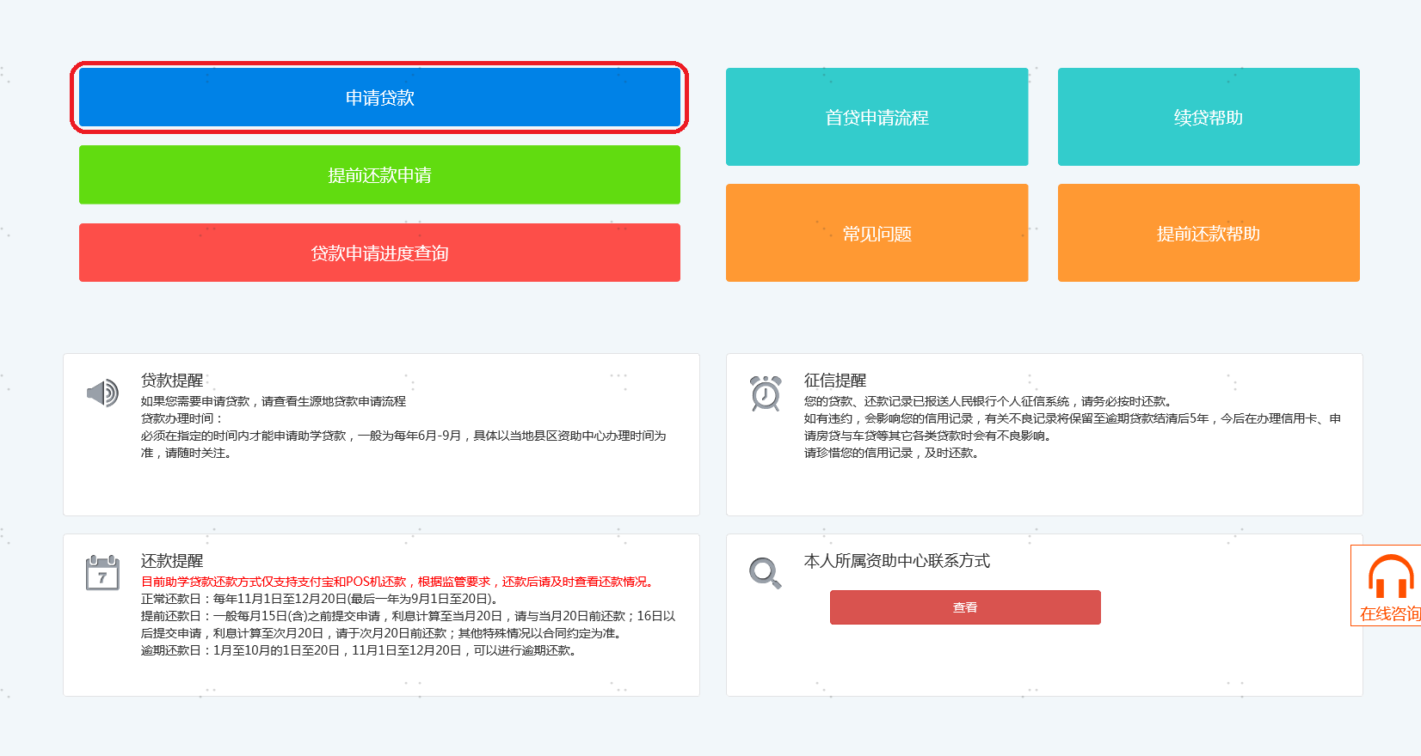
生源地学生在线系统
2.登录在线系统后，点击‘申请贷款’

Slide 6
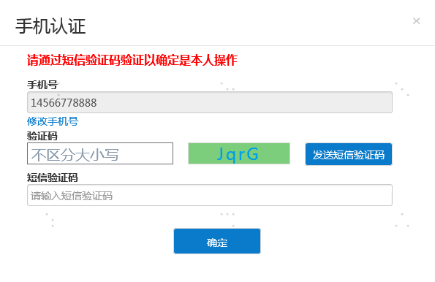
生源地学生在线系统
3.续贷学生点击‘贷款申请’，会弹出短信验证界面。
注：该步操作为强制性操作，确保学生操作手机号码与系统所留手机号码保持一致，后续贷款申请成功短信和回执验证码短信均发送到该手机号码。

Slide 7
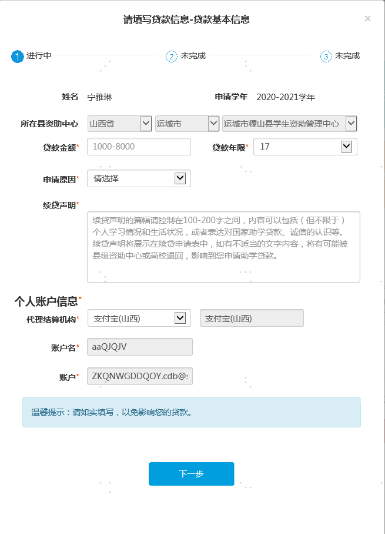
生源地学生在线系统
4. 通过验证后点击“确定”会进入续贷申请界面
注：该部分内容学生进行贷款金额填写、贷款年限选择、续贷申明填写（务必按要求填写，填写内容不适或不合要求可由县资助中心老师将该学生本次申请审核退回），其它项为系统自动取值。

Slide 8
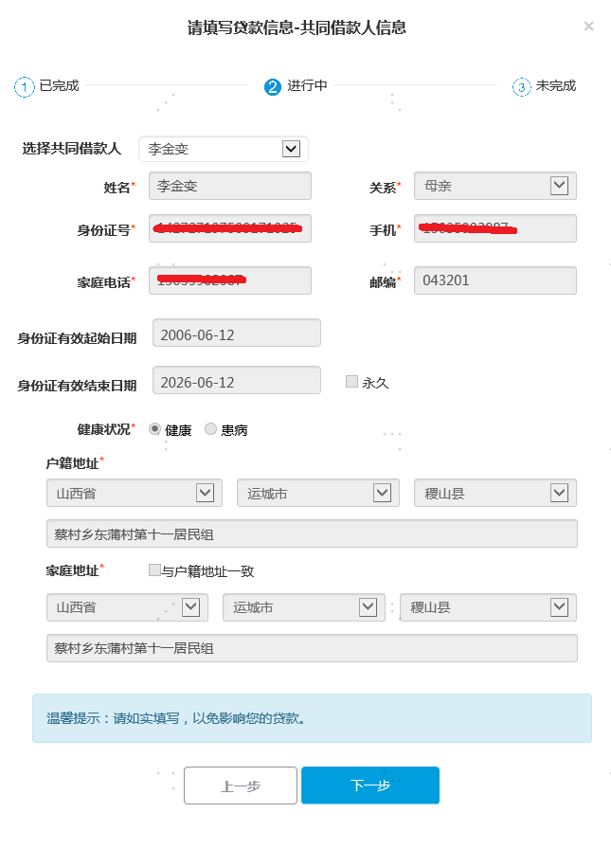
生源地学生在线系统
5. 填写贷款基本信息后，点击“下一步”进入共同借款人信息界面
注：选择共同借款人，系统会自动载入您的历史共同借款人，此时学生可以选择历史共同借款人中的一位，如果想新增一位共同借款人需要到资助中心现场新增。其他项为系统自动取值。

Slide 9
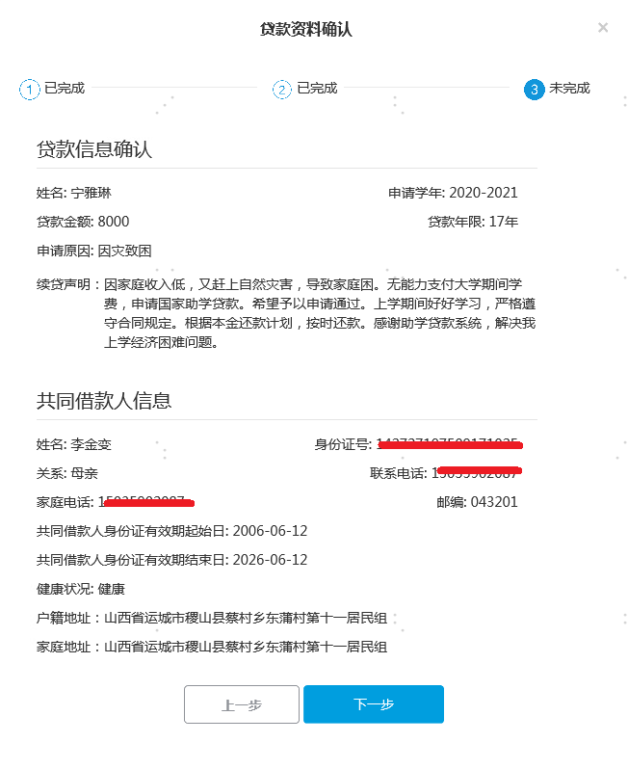
生源地学生在线系统
6. 填写共同借款人信息后，点击“下一步”对贷款资料进行确认。

Slide 10
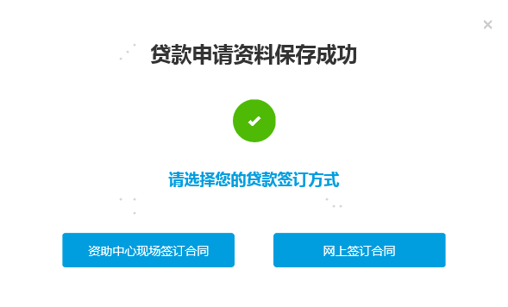
生源地学生在线系统
7. 确认贷款资料无误，点击“下一步”提交贷款材料，系统弹出“贷款申请资料保存成功”，并提示贷款签订方式选择。
注：如果资助中心开通远程受理后，会出现“请选择您的贷款签订方式”，续贷学生可以选择现场受理，还是网上签订合同。如果资助中心尚未开通电子化和远程受理，仅会出现“资助中心现场签订合同”。

Slide 11
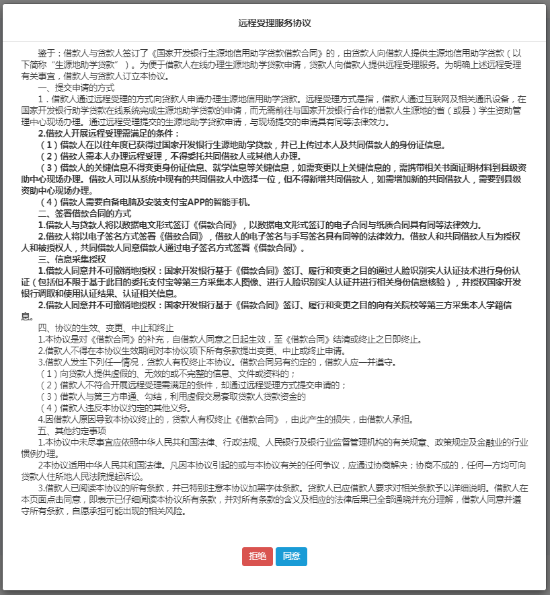
生源地学生在线系统
8. 选择‘网上签订合同’，弹出远程受理协议页面。
注：点击拒绝后则返回“请选择您的贷款签订方式”，续贷学生可以重新选择“资助中心现场签订合同”进行线下办理。

Slide 12
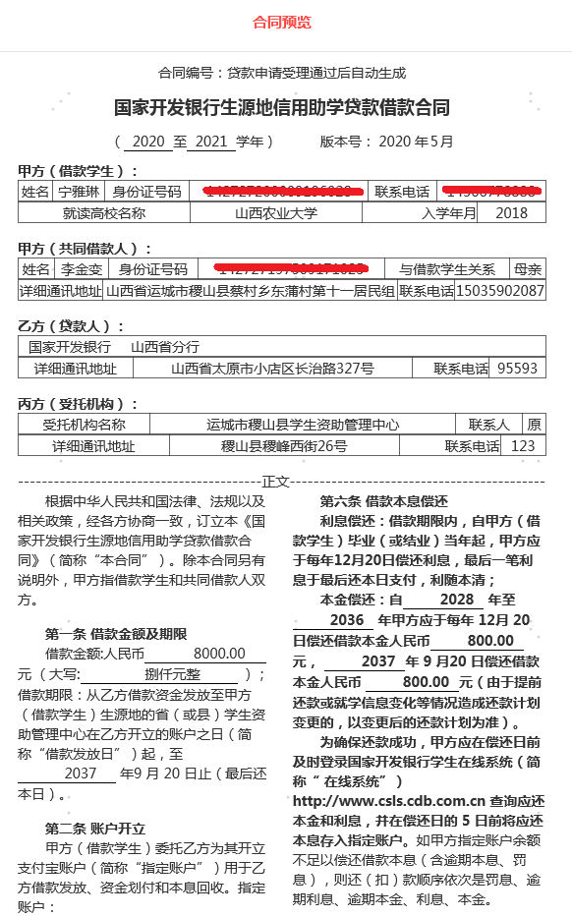
生源地学生在线系统
9. 同意远程受理协议，进入合同预览页面
注：合同预览（部分截取），点击“确定”进入身份认证授权界面

Slide 13
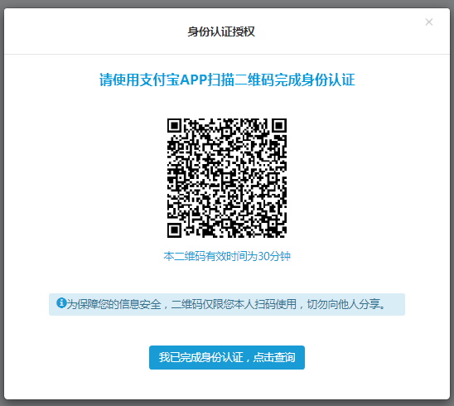
生源地学生在线系统
10. 系统弹出“身份认证授权”窗口，自动生成该笔贷款申请支付宝身份验证所需二维码。
注：使用支付宝APP扫描二维码并开展身份认证期间，要保持生源地学生在线系统身份认证窗口保持前台开启状态。

Slide 14
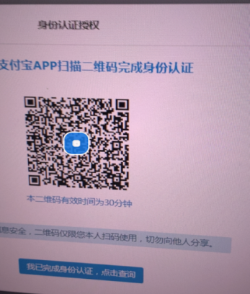
生源地学生在线系统
11. 学生需使用手机支付宝APP扫描二维码

Slide 15
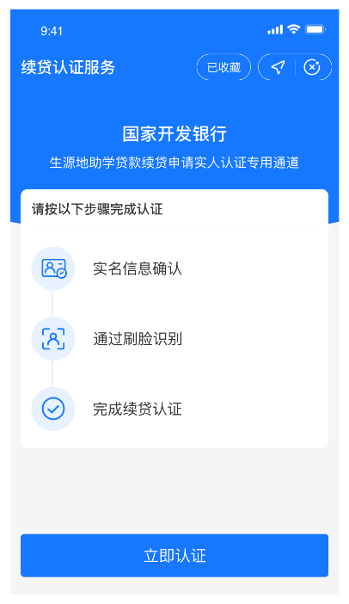
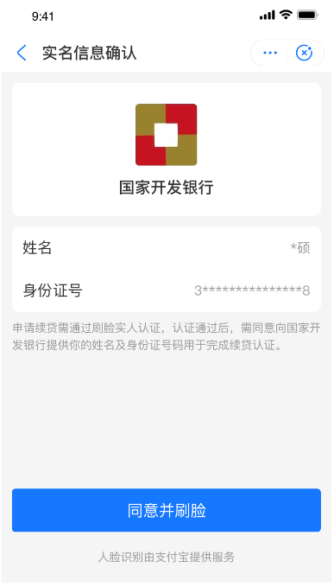
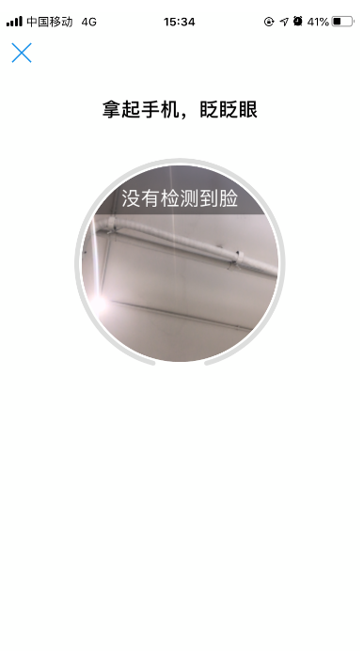
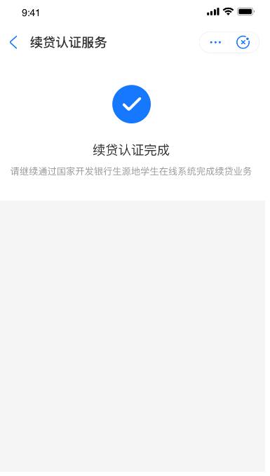
生源地学生在线系统
12. 扫描完成后，自动跳转国家开发银行生源地助学贷款续贷实人认证专用通道，学生需按照提示流程进行身份认证授权

Slide 16
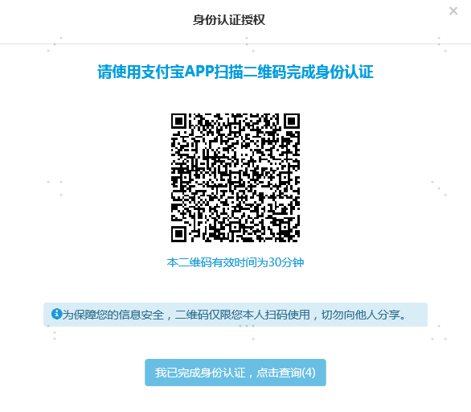
生源地学生在线系统
13. 在手机支付宝客户端完成身份认证认证后，返回生源地学生在线系统，点击“我已完成身份认证，点击查询”按钮。
注：如身份认证失败，请按照以下步骤操作
1.认证失败合同卡片上会有提示可点击按钮重新选择
2.退出当前窗口，点击合同卡片上的“待网上签订合同”按钮重新走一遍流程。
3.为了防止续贷学生重复生成大量二维码数据造成系统拥堵，二维码生成时间间隔2分钟以上。
4.确实无法通过身份验证，学生可选取“资助中心现场签订合同”进行线下贷款办理操作。

Slide 17
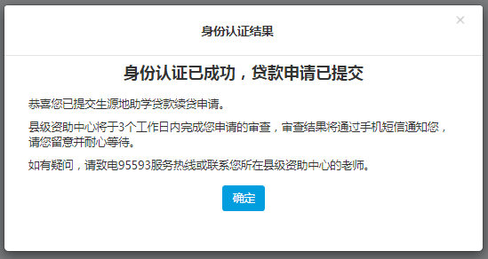
生源地学生在线系统
14. 身份认证完成

Slide 18
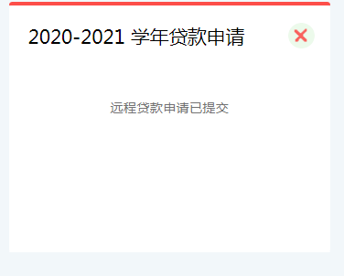
生源地学生在线系统
15. 远程贷款申请提交成功后，返回我的贷款查看贷款申请卡片状态，已刷新为远程贷款申请已提交，耐心等待老师审批受理即可。
注：
1.因为个人原因想转为现场签订合同或修改贷款申请信息，可以点击X图标删除贷款申请，重新申请贷款。
2.远程贷款申请无需导出申请表，无需到现场资助中心办理。
3.如需修改贷款合同，进入我的贷款功能，会显示用户所有贷款合同卡片。
找到申请贷款合同的卡片修改贷款申请信息。也可通过修改重新选择签订方式。

Slide 19
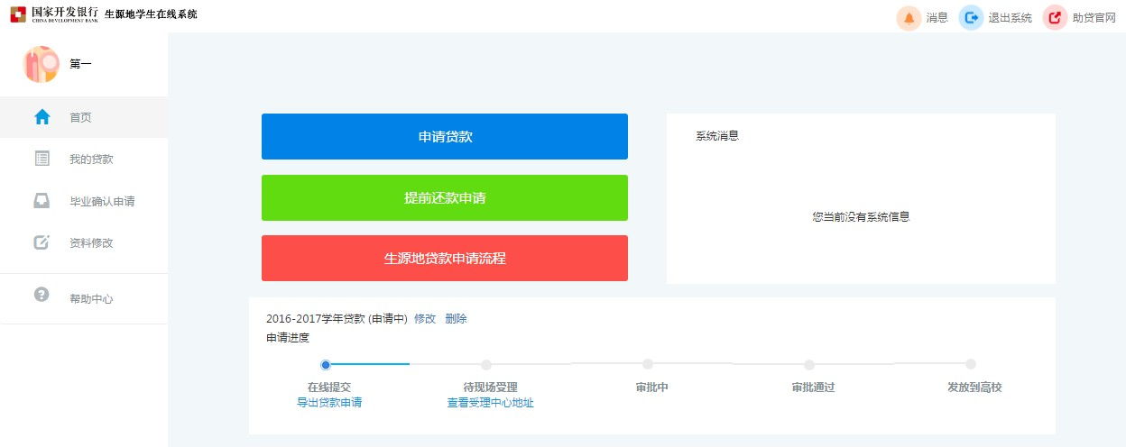
生源地学生在线系统
16. 贷款申请进度查询
申请完贷款后，首页会显示贷款进度条，显示该贷款申请的进度，申请进度主要有5个节点分别为：在线提交、现场受理、审批中、审批通过、发放到高校。
注：当县资助中心老师审核成功后，会给续贷学生发送贷款办理成功与回执验证码短信，续贷学生可登陆学生在线系统查看并打印电子合同和贷款受理证明。

Slide 20
第二部分
第二部分
支付宝小程序

Slide 21
支付宝小程序
1. 续贷认证完整操作流程
（1）学生使用手机支付宝，扫描生源地学生在线系统生成的二维码，自动跳转到国家开发银行生源地助学贷款续贷实人认证专用通道。
（2）确认实名验证后，确认身份信息，该身份必须和续贷身份保持一致
（3）人脸匹配身份信息，保证人、脸、信息三者一致，进行续贷认证确认。
（4）匹配确认成功后，返回成功结果到生源地学生在线系统，学生点击身份认证认证窗口中“我已完成身份认证，点击查询”按钮，自动显示“身份认证成功”窗口，点击“确定”后完成远程续贷申请操作。

Slide 22
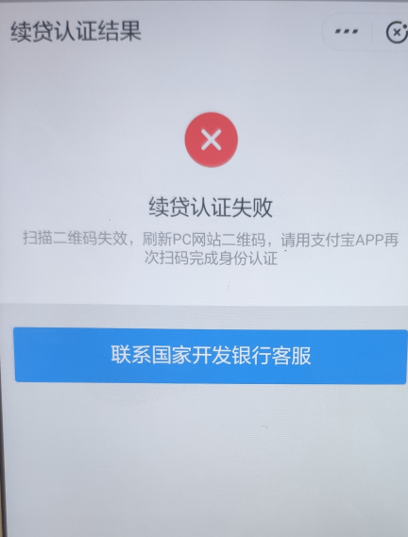
支付宝小程序
2、续贷认证失败结果页面及可能的原因
2.1 续贷认证失败1
续贷认证失败提示“扫描二维码失败刷新PC网站二维码，请用支付宝APP再次扫码完成身份验证”，并提示用户联系国开行，学生需按照采取以下操作：
1、扫描二维码无效（二维码过期或者重复认证），返回生源地学生在线系统重新生成二维码开展后续操作。
2.贷款申请不存在，按生源地学生在线系统提示开展续贷申请操作。

Slide 23
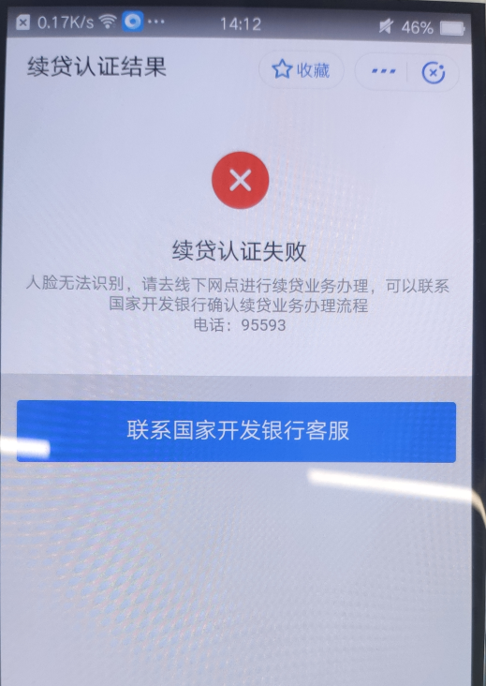
支付宝小程序
2、续贷认证失败结果页面及可能的原因
2.2 续贷认证失败2
续贷认证失败提示“学生人脸无法识别”，说明支付宝端判定学生人（支付宝账户）、证（身份证）、脸（实人识别）三者信息不一致。
续贷学生可返回生源地学生在线系统重新生成二维码并支付宝APP扫码后再次扫脸验证。如反复不成功，则需按照提示去资助中心现场办理。

Slide 24
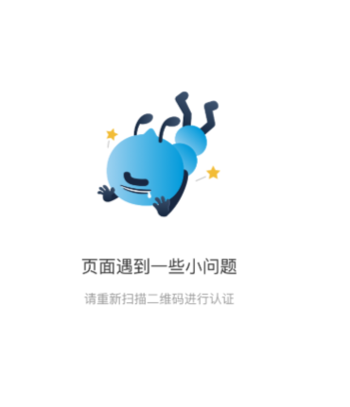
支付宝小程序
2、续贷认证失败结果页面及可能的原因
2.3续贷认证失败3
异常报错场景，包括人脸识别或者系统中的异常，此页面是支付宝端出现问题，续贷学生可按照要求重新扫描二维码进行人脸认证。

Slide 25
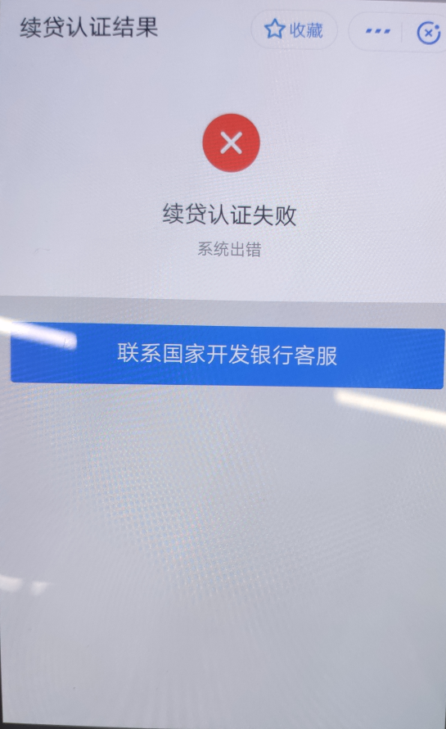
支付宝小程序
2、续贷认证失败结果页面及可能的原因
2.3续贷认证失败4（该问题出现的几率极低）
续贷认证失败提示“系统出错”，一般属于接口报错，问题提交后总行会协调支付宝开展问题查找与修复，可告知学生等待处理结果或直接转线下处理。

